Slide 1

Formació professional en alternança i DUAL
Suport formació
Tutoria dual d’empresa
Abril 2018

Slide 2
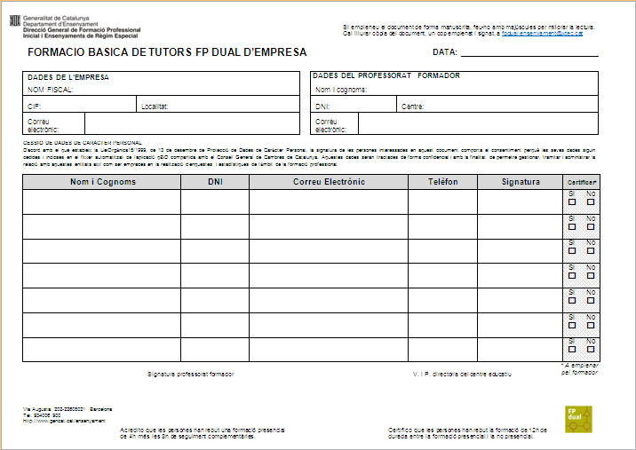
Programa: Aspectes generals de la formació bàsica
Objectiu: Oferir a les persones tutores i/o instructores designades per l’empresa, les eines necessàries per poder realitzar la seva tasca d’acolliment, transferència de coneixement, acompanyament i valoració del procés formatiu de l’alumnat al llarg de l’estada en alternança a l’empresa.
Formador/a: Persona designada pel centre educatiu, que disposi dels coneixements de “Formació de tutors/es d’empresa”.
Durada: 12 hores (mínim 4 hores presencials, la resta d’hores es poden organitzar de forma no presencial amb el suport que el centre educatiu consideri adient).
Certificació: dels tutors/es dual d’empresa: El seguiment d’aquesta activitat formativa permetrà que els tutors/es dual d’empresa disposin d’un certificat emès per la DGFPiERE, a partir dels fulls de signatures validats per la direcció del centre educatiu.

Slide 3

El procés de formació dels tutors/es d’empresa
Formació inicial de tutors/es d’empresa
12 hores
Formació presencial (mínim 4h)
Formació no presencial (la resta d’hores)
+
Acta de formació
Certificats de formació

Slide 4

Contingut formació presencial
Organització de la Formació Professional – FP Dual
Entorn documental: conveni, beca contracte, acord, pla d’activitats...
Funcions de l’empresa i del centre.
Concreció del pla d’acollida.
Models d’ensenyament – aprenentatge.
Planificació de tasques.
Seguiment de l’alumnat.
Mètodes i estratègies per a l’observació i valoració.
Gestió d’incidències.
Recursos addicionals on-line.
*En la concreció i aprofundiment d’aquests aspectes, us acompanyarà el tutor/a del centre educatiu

Slide 5
Introducció
Es recomana ajustar el contingut d’aquesta presentació a les característi-ques pròpies del projecte dual i al perfil de les empreses col·laboradores.
Proposem dos blocs:
Organització i gestió de la formació en alternança. Informació del contingut organitzatiu. S’han destacat els aspectes més rellevants que haurien de conèixer els tutors/es de l’empresa.
Tutoria compartida entre l’Empresa i el Centre educatiu. Pot ser és la part més important d’aquesta formació: acollida de l’aprenent a l’empresa, comunicació, gestió d’incidències, seguiment, valoracions, ...

Slide 6
Formació professional en alternança i DUAL
Organització i gestió de la formació en alternança

Slide 7
Organització de la Formació professional
Els estudis de formació professional s’han dissenyat per formar a professionals en una activitat laboral concreta.
Estan agrupats per famílies professionals i tenen una durada estimada de 2000 hores repartides en dos cursos.
Les matèries impartides s’organitzen en Mòduls Professionals (MP) que a la vegada contenen Unitats Formatives (UF) on es desenvolupen els continguts del cicle.
A l’FP dual, part dels continguts (aprox. un 33% de la durada del cicle) es cedeixen a les empreses que participen en el programa dual i ho fan de forma activa en la formació dels aprenents.

Slide 8
Organització de la Formació professional
Exemple de distribució d’un mòdul professional en dual
UF1 Comunicació empresarial oral
Part en col·laboració a l’empresa
Continguts que l’aprenent assolirà a l’entorn laboral
MP01
Comunicació empresarial i atenció al client
UF2 Comunicació empresarial escrita
Part en col·laboració a l’empresa
UF3 Sistema d'arxiu
Part en col·laboració a l’empresa
UF4 Atenció al client/usuari

Slide 9

La formació en alternança
Conceptualment el mot alternança defineix la formació professional que es realitza en períodes de temps alternats entre el centre de formació i el centre de treball, integrant aquests dos espais d’aprenentatge. Es trenca doncs, amb la diferenciació entre escola i treball, per establir una relació entre ambdós sistemes.
No es tracta exclusivament de partir de la teoria per anar fins a la pràctica, ni de la pràctica fins a la teoria. La metodologia de l’alternança consisteix en la construcció del coneixement a través de la reflexió pràctica.
En l’alternança es diversifiquen les formes d’aprenentatge. Per exemple, amb els aprenentatges per imitació o constructivistes, difícils de dur a terme al centre educatiu.
Una part important de l’èxit de l’alternança resideix en la
integració dels diferents aprenentatges del lloc de treball
i del centre educatiu.

Slide 10
Funcions empresa i centre educatiu
Principals funcions de l’empresa o entitat
Acollir l’alumnat en la modalitat d’estada acordada.
Assignació del lloc d’estada adequat en relació amb els continguts del currículum.
Designar les persones tutores que faran l'acolliment, la transferència de coneixement, seguiment i les valoracions corresponents al llarg de l'estada de l'alumne, i la coordinació amb la persona responsable del seguiment designada pel centre educatiu.
Principals funcions del centre educatiu
Programació, organització i coordinació del projecte formatiu conjunt.
Establir acords per definir conjuntament amb les empreses el perfil de l’alumnat que cursarà la formació professional en alternança.
Designar a la persona responsable per a fer el seguiment de l’alumnat durant l’estada a l’empresa i establiment de les accions correctores necessàries.
Donar suport i formació a les persones tutores d’empresa .
Avaluació dels aprenentatges que estiguin relacionats amb les activitats desenvolupades a l’empresa amb les aportacions de la informació dels tutors/es d’empresa.

Slide 11

Modalitats d’alternança i límit horari
Alternança simple: combinació de la formació al centre educatiu i de l’activitat a l’empresa de l’alumnat sense que comporti el reconeixement acadèmic
Formació dual: combinació de la formació al centre educatiu i de l’activitat a l’empresa de l’alumnat amb reconeixement acadèmic dels aprenentatges assolits per l’alumnat mitjançant:
el treball
el desenvolupament de la beca
el voluntariat (en entitats sense ànim lucratiu)
Límit horari: en general, la dedicació màxima, inclosa la formació i el treball, no superarà les 40 hores setmanals ni les 8 diàries.
Cal que el tutor/a dual d’empresa identifiqui clarament el tipus de col·laboració que es realitza

Slide 12

Conveni de col·laboració
Les empreses, entitats o centres educatius que tinguin iniciatives per a la formació professional en alternança es poden adreçar als Serveis Territorials del Departament d’Ensenyament o al Consorci d’Educació de Barcelona.
La col·laboració entre la titularitat dels centres educatius i les empreses, entitats o associacions per desenvolupar conjuntament la formació en alternança s'articula mitjançant la signatura d’un conveni.
Cada curs acadèmic, la comissió de seguiment del conveni acordarà l'organització de l’alternança, concretant les activitats formatives a desenvolupar, la distribució i l'organització horària, els mecanismes de seguiment i avaluació dels alumnes, els procediments previstos per a la resolució d'incidents i altres aspectes que consideri adients.

Slide 13

Modalitats de contractació
Qualsevol modalitat de contracte laboral*. Es consideren els més adients:
Contracte per a la formació i l’aprenentatge**
Edat màxima, 30 anys. Durada: Mínim 1 any i màxim 3 anys.
Jornada: 40 h/setmana (inclou la formació realitzada al centre, mínim 25% de la jornada el 1r any)
Bonificacions SS: 100% quotes per empreses de menys de 250 treb. (75% per empreses més grans) sempre i quan l’aprenent estigui inscrit com a demandant d’ocupació.
En cas de posterior contractació indefinida, reduccions de fins a 1800 €/any durant 3 anys.
Retribució: segons normativa i en proporció a les hores d’estada a l’empresa.
Contracte a temps parcial amb vinculació formativa
Edat màxima, 30 anys. Durada temporal o indefinida.
La jornada no haurà de ser superior al 50% de la que correspongui a un treballador a temps complert.
Bonificacions SS sobre les contingències comuns.
Retribució: segons normativa i en proporció a les hores d’estada a l’empresa.
______
* Es poden consultar els models de contracte a la pàgina web del “Ministerio de Empleo y Seguridad Social (SEPE)”.
** Prèviament a la formalització del contracte de formació i aprenentatge, l'empresa o entitat ha de sol·licitar la corresponent autorització d'inici de l'activitat formativa, tal com recull l'article 6 de l'Ordre ESS/2518/2013, de 26 de desembre.

Slide 14

Beca
Beca
Mínim 2 mesos i màxim de 10 dins d’un curs escolar (possibilitat d’una pròrroga)
L’empresa o entitat gestiona alta a la Seguretat Social com a becari (compte de cotització becaris).
Bonificacions 100% SS.
Import: a acordar entre l’empresa i el titular del centre (referència mínima: IPREM, proporcional al nombre d’hores efectivament realitzades).
IMPORTANT: Aquesta modalitat no es pot desenvolupar amb alternança simple.
Voluntariat*
FCT
La finalitat és promoure el coneixement mutu entre l'alumne i l'equip humà de l'empresa, abans de formalitzar una relació contractual, becada o de voluntariat.
Es considera convenient que en els cicles de 2.000 hores de durada, durant el tercer trimestre del primer curs, l'alumne iniciï la seva integració a l'empresa o entitat mitjançant el mòdul d'FCT i que arribi a fer, com a màxim, 100 hores.
______
* Únicament en el cas que l'estada formativa en alternança simple o amb formació dual es faci en una entitat sense ànim de lucre (associació, fundació, patronat, etc.), inscrita en el cens d'entitats de voluntariat creat per la Resolució de 7 de gener de 1994.
El tutor/a dual d’empresa ha de conèixer si l’alumne està contractat o becat

Slide 15
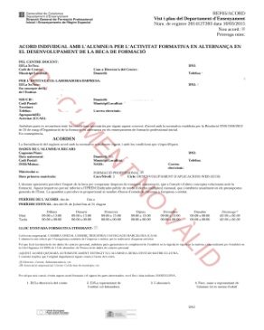
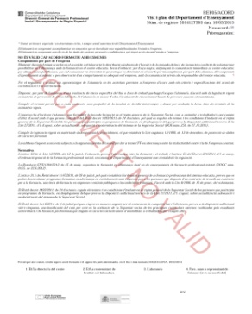
Acord formatiu
* Per tal de concretar la planificació de l'estada a l'empresa, cal signar un acord de formació per a cada alumne on es recullin les activitats formatives que cal desenvolupar, les dades de l'empresa, el centre educatiu i l'alumne, i les condicions de desenvolupament.
Cal que el tutor/a dual d’empresa es familiaritzi amb el document “acord formatiu de l’alumne” i amb el pla d’activitats del BID

Slide 16

Formació dual: organització de l’estada
L’alternança es pot organitzar per dies a la setmana, per setmanes, per quinzenes o altres distribucions que s’acordin.
La formació a realitzar en el centre educatiu es concentrarà, de forma prioritària i intensiva, durant el primer curs del cicle formatiu (fins una estimació de 990 hores). És aconsellable cursar les UF implicades en la formació dual a segon curs, en alternança amb l’activitat formativa a l’empresa.
Es considera convenient que en els cicles de 2.000 hores de durada, durant el tercer trimestre del primer curs, l'alumne iniciï la seva integració a l'empresa mitjançant el mòdul d'FCT i que arribi a fer, com a màxim, 100 hores.
Pot establir-se una distribució del cicle formatiu superior als dos cursos, en general tres cursos, mitjançant distribucions temporals extraordinàries.
Cal assegurar que el tutor/a dual d’empresa ha rebut la informació en referència a l’organització de l’alternança, el procediment d’accés de l’alumnat i els aprenentatges rellevants desenvolupats prèviament al centre

Slide 17

Formació en alternança: seguiment
Per efectuar el seguiment de l'estada en alternança a l'empresa es farà, com a mínim, un contacte mensual per valorar el procés formatiu de l'alumne i, si cal, analitzar mesures per millorar-lo o corregir-lo.
S'utilitzaran uns instruments d'observació* que omplirà el tutor/a dual d'empresa i que avaluarà trimestralment amb el responsable del seguiment de la formació designat pel centre educatiu.
És molt important consensuar amb el tutor/a dual d’empresa el model de seguiment, la periodicitat dels contactes i com es faran, ...
* S’utilitzarà l’aplicatiu BID per compartir la informació de seguiment. Cal facilitar l’accés i assegurar que la persona tutora de l’empresa sap com utilitzar-lo.

Slide 18

La valoració de l’aprenent
Al llarg de l’estada de l’aprenent es fa una valoració del progrés i l’aprenentatge.
Tot i que l’empresa no avalua l’alumne si que fa una valoració al final del procés que el centre educatiu recull.
La persona tutora de l’empresa disposa dels recursos següents per valorar l’alumne:
Els contactes mensuals amb la persona tutora del centre.
La valoració periòdica a la plataforma QBiD.
Les comissions de seguiment.
La valoració final.

Slide 19

Formació en alternança: tancament
Abans de finalitzar el curs els centres educatius han de trametre a la DGFPiERE una memòria de cada projecte de formació en alternança que hagi finalitzat al llarg del curs:
Valoració qualitativa del procés.
Indicadors de l'impacte del reconeixement acadèmic en les persones i, si és el cas, en les empreses.
Propostes de millora del procediment, si escau.
El nombre de persones participants i el nombre d'alumnes que han participat en el reconeixement acadèmic, amb la indicació del nombre d'unitats sobre les quals s'ha fet el reconeixement acadèmic dels aprenentatges adquirits a l'empresa (formularis de valoració).
...
Quan finalitza l’estada de l’alumne, es recolliran les valoracions i l’opinió del tutor/a dual d’empresa
(BID, enquestes, ...)

Slide 20
Formació professional en alternança i DUAL
Tutoria compartida
(Empresa i Centre educatiu)

Slide 21

La formació dels tutors/es d’empresa
Formació presencial
Curs ÀGORA
(o manual en pdf)
+
Acta de formació
Certificats de formació

Slide 22
Tutoria compartida
El doble tutoratge (Empresa i centre educatiu) assegura i regula el seguiment i la progressió de l’alumnat.
El/la tutor/a de l’Empresa té un rol clau en el lloc de treball, en relació a l’organització de l’aprenentatge i a la definició d’objectius.
El/la tutor/a del centre educatiu és el garant del traspàs d’informació entre el lloc de treball i l’equip docent i viceversa, amb la finalitat d’ajustar el procés formatiu de l’alumnat. El/la tutor/a del centre educatiu juga un rol orientador i integrador, fent acompanyament a l’alumne i a l’empresa, per mantenir el lligam entre l’experiència professional de l’aprenent a l’Empresa i el recorregut formatiu.
No és menys important el paper actiu de l’alumnat en relació a la seva implicació en el propi procés formatiu, integrant i reflexionant sobre els aprenentatges adquirits mitjançant “l’aprendre fent”.

Slide 23

Tutoria dual d’empresa: Comunicació amb l’aprenent
Pautes per les entrevistes amb l’alumne aprenent:
Preparar el context: utilitzar postures de comunicació corporal obertes, fer anàlisi i calibratge del llenguatge corporal i verbal.
Acompassar: la postura en general, la mirada, la respiració, la veu (to, ritme, ...), la forma de seure o de moure’s.

Slide 24


Tutoria d’empresa: Pla d’Acollida d’Empresa
Introducció: presentació, ...
L’Empresa
Informació genèrica.
Òrgans de govern i de gestió.
Estructura organitzativa.
Enquadrar la figura de la persona tutora d’empresa.
Informació Laboral
Condicions generals.
Beca, contracte.
Altres aspectes laborals.
Lloc de Treball
Funcions del lloc de treball.
Temps de treball.
Comunicació.
Prevenció de riscos laborals.
Normes i procediments.

Slide 25

Intercanvi d’informació
Fitxes de seguiment, per part de l’alumnat: diari, setmanal, mensual, ...
Reunió mensual
Alumne-aprenent i tutor/a d’empresa.
Tutor/a del centre educatiu i de l’empresa.
Valoració trimestral de les activitats pactades i les capacitats transversals.
Tutor/a del centre educatiu i de l’empresa.
Valoració final
Alumne-aprenent, tutor/a d’empresa i del centre educatiu.
Reunió tancament, comissió de seguiment.

Slide 26
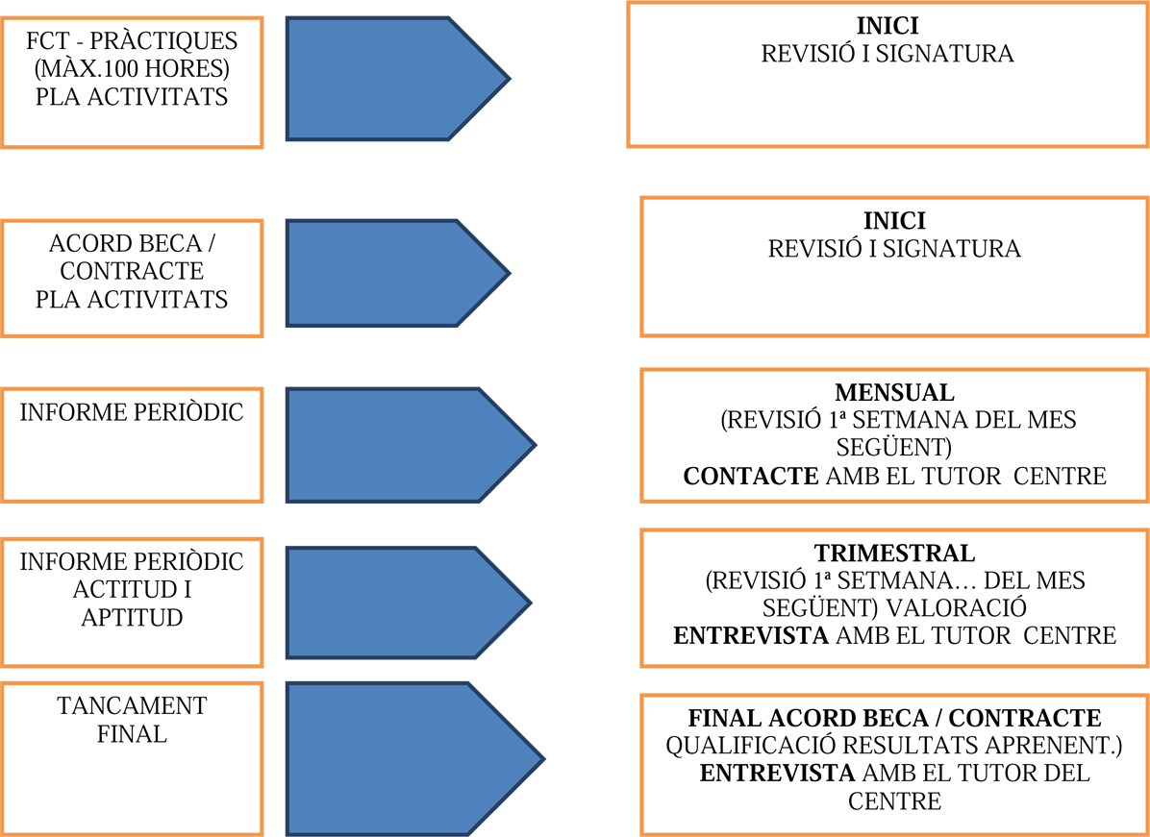
Quadre resum

Slide 27

Tutoria d’empresa: Gestió d’incidències
Es molt important que la comunicació sigui àgil i bidireccional entre la persona tutora d’empresa i de centre.
És molt aconsellable fer un seguiment acurat per detectar ràpidament incidències a través dels diferents mecanismes de comunicació: visites, correu electrònic, trucada.
Sempre per qualsevol incident la persona tutora d’empresa i de centre es posaran en contacte per pactar la millor actuació per superar la incidència.

Slide 28

Tutoria d’empresa: Mètodes per resoldre els conflictes
Negociació: és la recerca d'una sortida pacífica a un conflicte per mitjà de l'argumentació i de la cooperació entre les parts. En la negociació es busca elaborar una proposta conjunta que posi fi al impàs.
Arbitratge: és un mecanisme pel qual els involucrats assignen a un tercer, conegut com a àrbitre, perquè doni solució a la seva disputa o enfrontament. La resolució arbitral ha de ser acollida de manera voluntària per ambdues parts.

Slide 29

Tutoria d’empresa: Mètodes per resoldre els conflictes laborals. La mediació
El mediador compleix la funció d'apropar els protagonistes del conflicte i acompanyar-los en l'exploració d'una solució.
Mediació: és un tercer aliè a les parts que assumeix una posició neutral en pro de l'eliminació de la controvèrsia.
Conciliació: és un recurs alternatiu en el qual dues o més persones intenten arreglar les discrepàncies, de forma autònoma i amb totes les garanties legals, assistits per un tercer anomenat conciliador.
Amigable composició: mecanisme alternatiu mitjançant el qual dues o més persones li encomanen a un o diversos tercers que actuin com els seus mandataris, la solució del conflicte que els enfronta.

Slide 30

Exemple... La negociació de la llimona
Dos persones volen una llimona i no volen partir-la per la meitat.
Quan es pregunten mútuament el perquè la volen, un la vol per fer-se un suc de llimona i l’altre vol la pell per ratllar-la i fer un pastís...
Han descobert que tenen interessos diferents!!!
És important descobrir l’existència d’interessos diferents ( la satisfacció dels interessos d’una part no perjudica a l’altra) o comuns (que comparteixin ambdues parts, sense ser excloents) que facilitin la comunicació.

Slide 31
Formació professional en alternança i DUAL
Recursos on-line

Slide 32


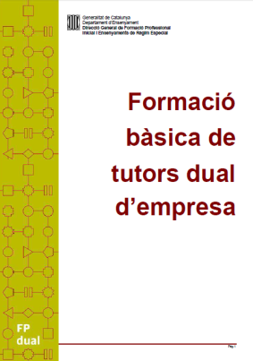
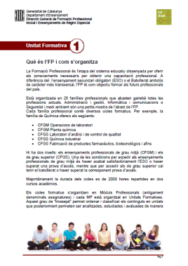
Recursos i eines on-line
QBiD
Plataforma on-line per a la gestió de l’estada de l’aprenent a l’empresa.
Àgora
Espai web on cursar la part no presencial del curs de formació de persones tutores d’empresa.
Web del departament d’Ensenyament
En aquest espai es pot trobar el “Manual de suport i orientacions a la tutoria d’empresa” i les “Càpsules multimèdia” de suport a la formació.

Slide 33

La plataforma BiD
La finalitat d’aquest recurs web és el seguiment i valoració de l’estada dual per part dels tres actors:
Aprenent.
Persona tutora de centre .
Persona tutora d’empresa.
Aquesta plataforma gestiona indistintament les estades en modalitat FCT (Formació en Centres de Treball) com les de dual.
La persona tutora d’empresa haurà de fer les valoracions periòdiques de l’estada de l’aprenent. Per accedir cal anar a: https://www.empresaiformacio.org/sBid

Slide 34
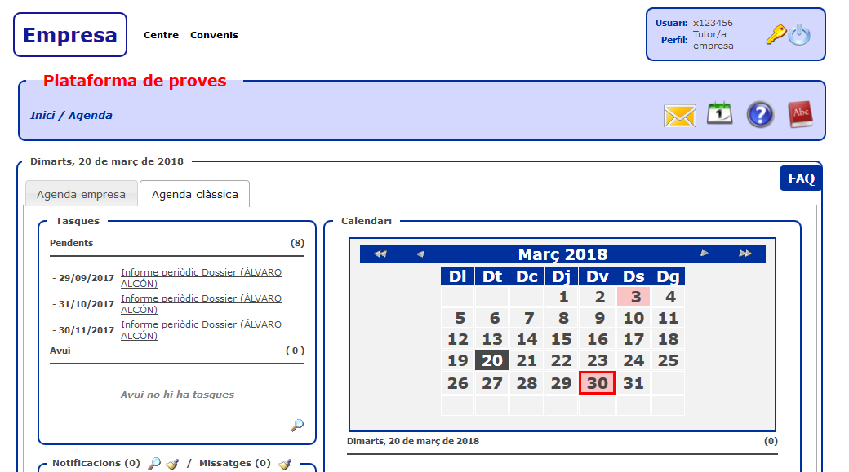
La plataforma qBid
Recursos addicionals:
Manual operatiu tutor/a dual d’empresa BID Dual
Plataforma de proves

Slide 35
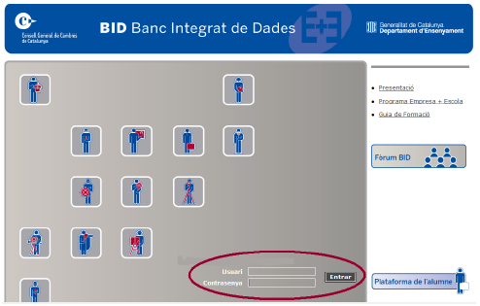
La plataforma QBiD. Com accedir:
La persona tutora de centre proporcionarà a la persona tutora d’empresa les claus d’accés.

Slide 36
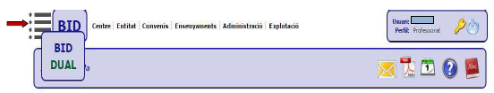
La plataforma QBiD.
Un cop s’ha accedit a la plataforma cal triar la zona web destinada a dual.

Slide 37
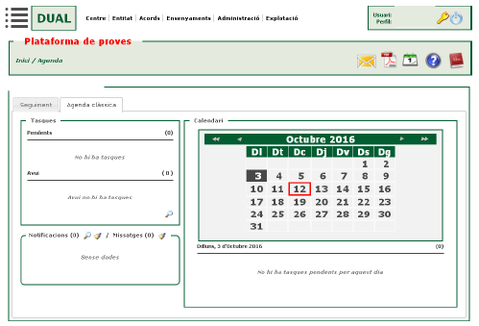
La plataforma QBiD
La zona dual es caracteritza pel color verd, identificador de l’espai dedicat a l’FP dual.

Slide 38

La plataforma QBiD
Utilitzant el menú de la part superior podreu accedir a la zona habilitada pels tutors/es d’empresa.

Slide 39

La plataforma Àgora
On és Àgora.
Com accedir.
Donar-se d’alta a la plataforma.
Fer l’auto-inscripció al curs.
Estudiar el curs de tutors/es d’empresa dual.
Fer les proves d’autoavaluació.
Descarregar el certificat del curs (QBID).

Slide 40

Formació no presencial (on-line)
La plataforma Àgora conté un curs de formació on-line destinat a les persones tutores d’empresa d’fp dual amb:
Informació teòrica.
Activitats d’aprenentatge.
Proves d’autoavaluació.
El seu objectiu que puguin completar la seva formació en modalitat a distància i al seu ritme d’aprenentatge i disponibilitat horària.

Slide 41

La plataforma Àgora (Com accedir)
Accés a la plataforma:
http://projectes.xtec.cat/fpdual/moodle
És aconsellable que els primers passos d’accés a la plataforma els feu acompanyats pel tutor/a del centre educatiu, persona coneixedora de l’eina i que us ajudarà a donar-vos d’alta i accedir al portal sense problemes.

Slide 42
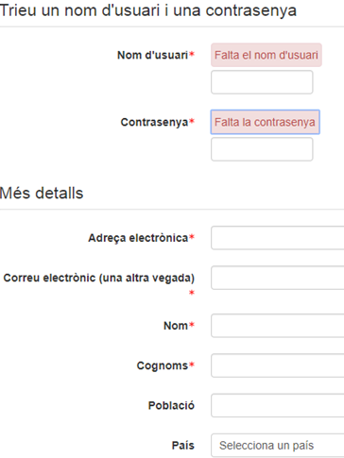
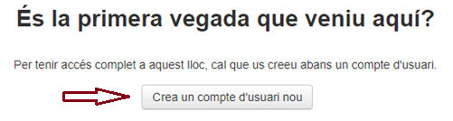
La plataforma Àgora (Donar-se d’alta)
1. Fer el curs com a formador d’empresa del teu centre
Important
Nom usuari: El vostre DNI + lletra sense espais
Link accés
Mail de confirmació

Slide 43
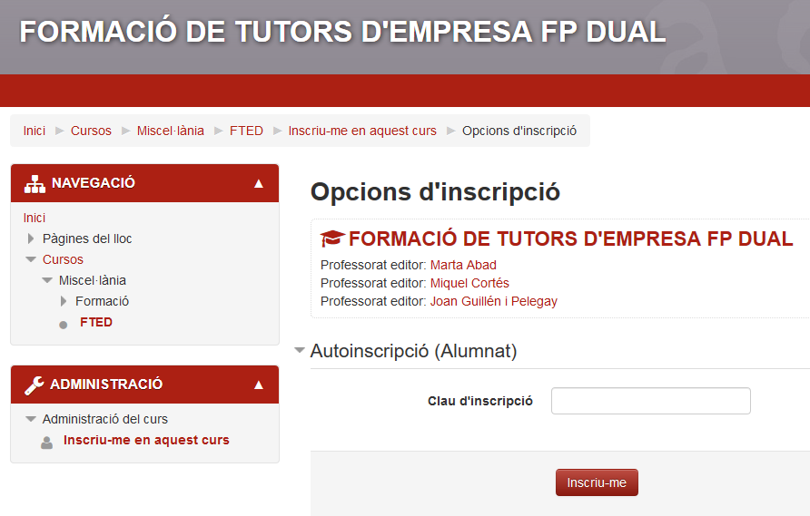
La plataforma Àgora (Inscripció al curs)
Inscripció al curs
Clau d’inscripció = codi de centre (sense el 0 davant si fos el cas)

Slide 44
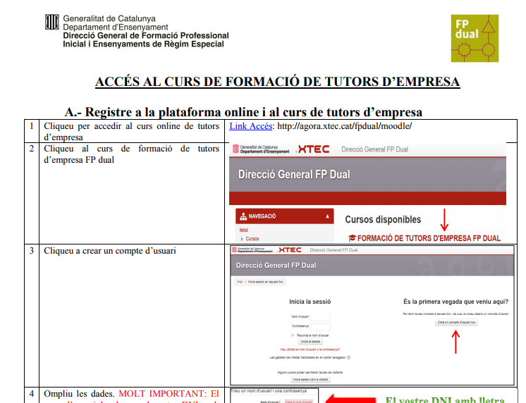
La plataforma Àgora (Instruccions de suport)
Instruccions per als tutors/es d’empresa

Slide 45



La plataforma Àgora (Realització del curs)
Disseny del curs (apartats)
Material de lectura (pdf)
Document pdf que hi ha a cada UF.
Activitats d’autoavaluació
Activitats d’autoavaluació on-line que hi ha a cada UF.
Càpsules multimèdia
Col·lecció de vídeos per visualitzar-los on-line.

Slide 46

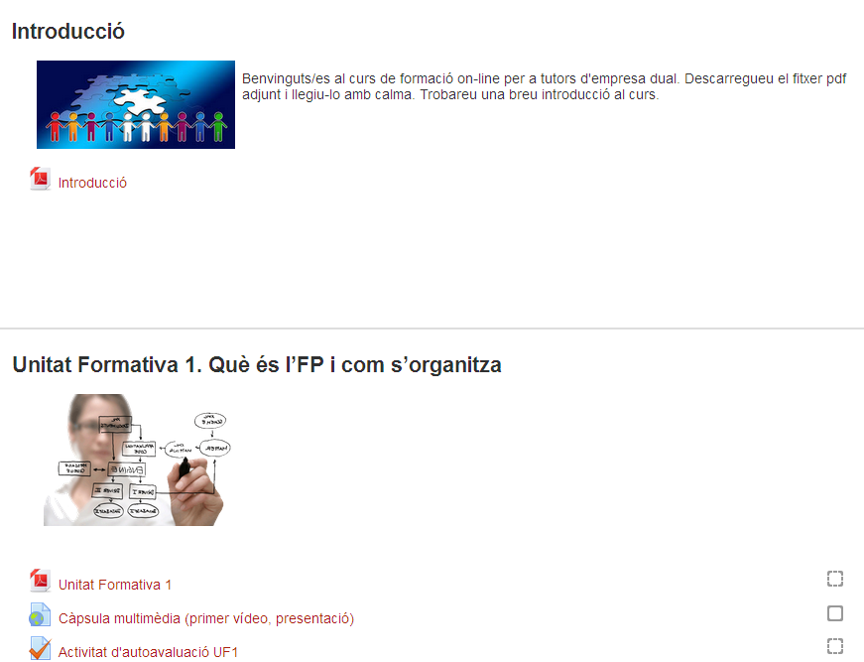
La plataforma Àgora (Realització del curs)
Realització del curs (tutor/a d’empresa)
Llegir els continguts pdf.
Visualitzar càpsules multimèdia.
Realitzar les activitats d’avaluació.

Slide 47
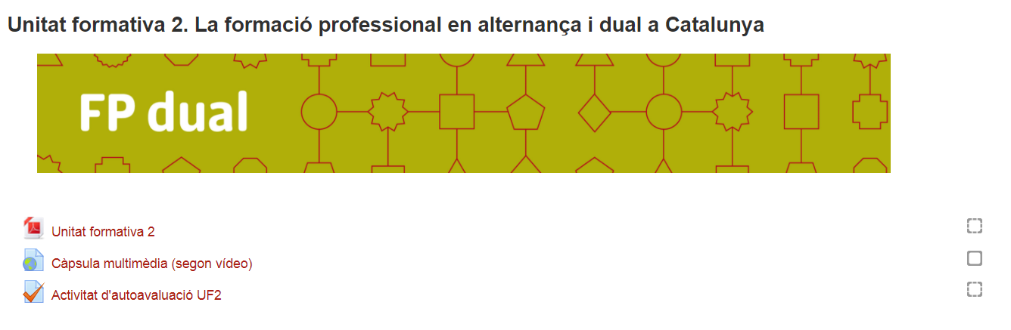
La plataforma Àgora (Realització del curs)
Aspecte d’una unitat formativa

Slide 48
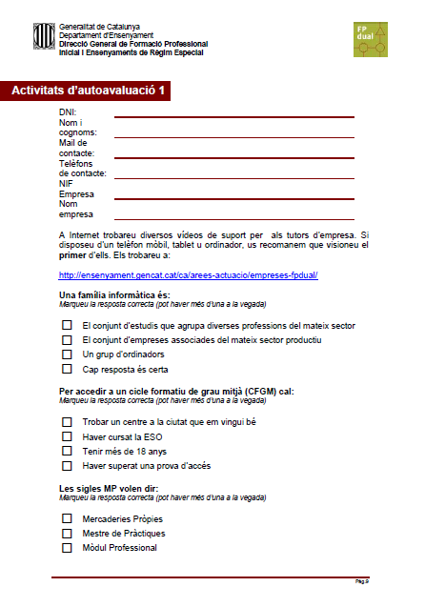


Alternativa a Àgora: Manual en pdf
Si la persona tutora d’empresa no té accés a Internet, pot utilitzar el recurs del manual en pdf. Descarregar el manual en PDF.
Llegir el contingut i visualitzar els vídeos.
Realitzar les activitats d’autoavaluació i enviar-les al tutor de centre.

Slide 49

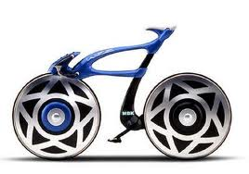


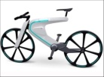

Propostes, comentaris,... Dubtes??

Slide 50

És important com ho fas,
perquè gràcies a tu
anem...

